Slide 1
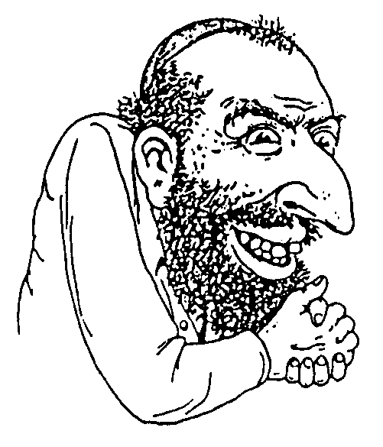
Juutalaisuus

Slide 3
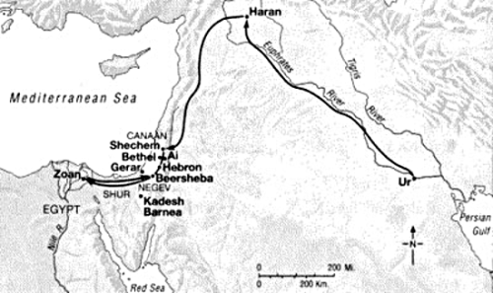
Syntypaikkana Lähi-itä
Juutalaiset kuuluvat alun perin Babylonistä lähteneen seemiläiseen kansaan

Slide 4
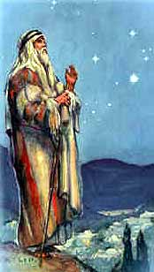
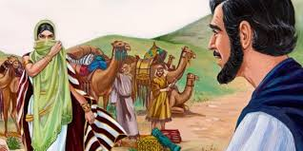
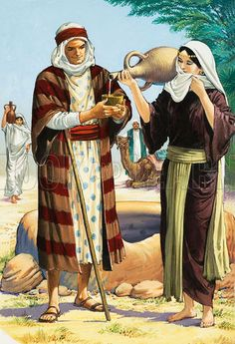
Juutalaiset pitävät Aabrahamia ensimmäisenä kantaisänä, joka muutti Palestiinaan
Aabrahamin poika Iisak ja hänen poikansa Jaakob ovat myös kantaisiä
Jaakobin toinen nimi Israel
periytyy kansan nimeen
Jaakobin pojan Juudan
nimestä tulee juutalaisuus

Slide 5
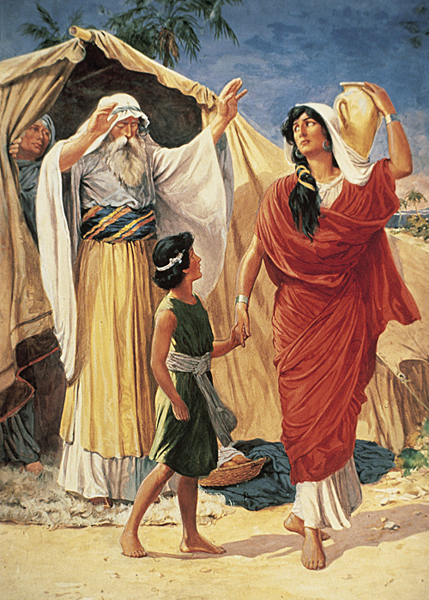
Aabraham on myös islamilaisten kantaisä
Muslimit pitävät Aabrahamin poikaa Ismailia myös kantaisänä
Aabraham on myös
kristityille
tärkeä profeetta

Slide 6
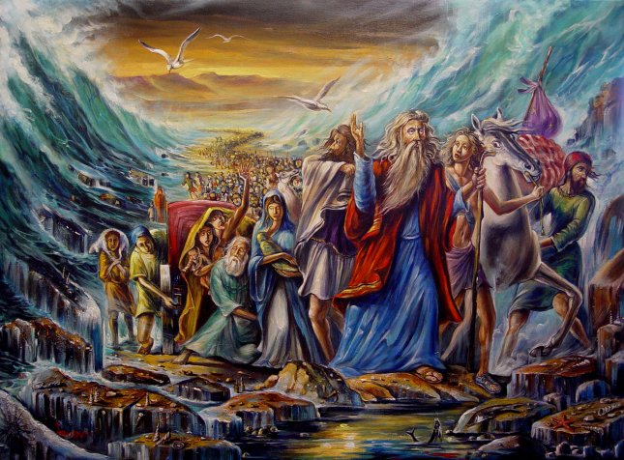
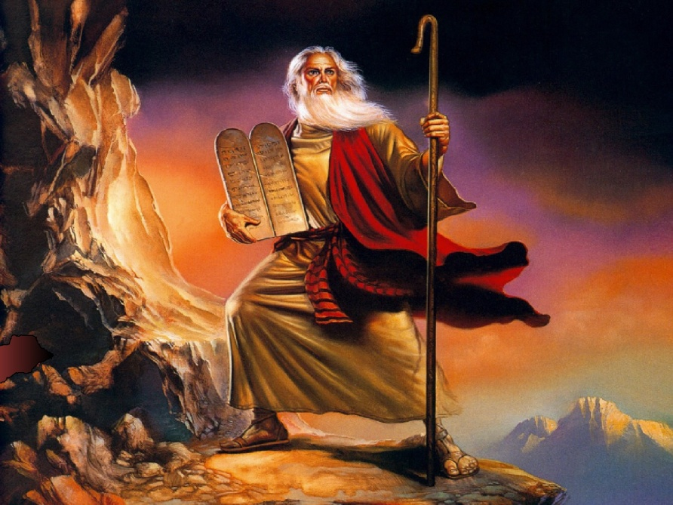
Mooses tärkein profeetta
Mooses teki liiton Jahven (Jumalan) kanssa Siinain vuorella
Kymmenen käskyä on Mooseksen kivitauluihin kirjoittamat lait
Osa laista 1-4 käsittelee ihmisen ja Jumalan välejä ja loput 5-10 ihmisten keskinäisiä välejä
Mooses johdatti Israelin kansan Egyptistä pois

Slide 7
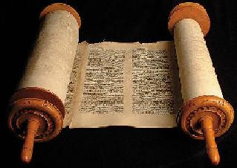
Kirjauskonto ja etninen uskonto, maailmanuskonto
Juutalaisuuden pyhä kirja: Tanak (‏תנ״ך‎)
Tanak on raamatun vanha testamentti:
Toora eli laki (5 Mooseksen kirjaa)
Profeetat
Kirjoitukset

Slide 8
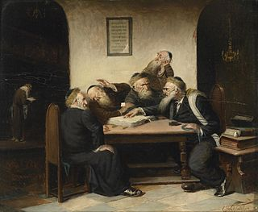
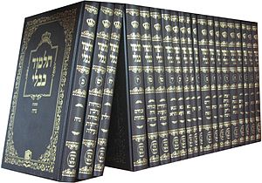
Talmud (oppi, opetus, tutkimus)
Tanakia selittävä kirjakokoelma

Slide 9
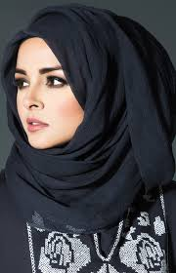
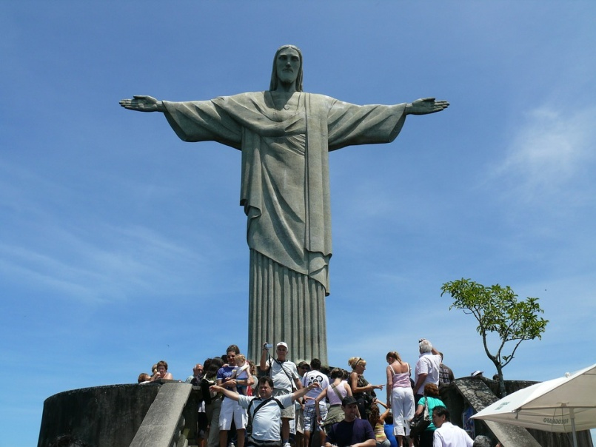
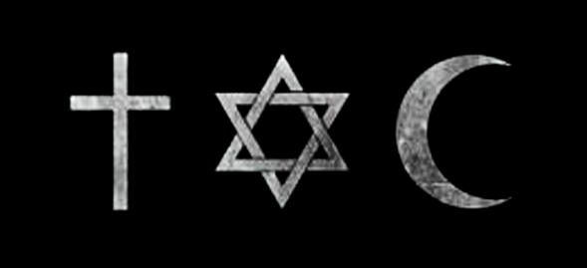
Juutalaisuus on rajoittunut vain syntyperäisiin juutalaisiin
Juutalaisuudessa on hyvin tarkat normit ja käyttäytymisriitit (toora-laki)
Juutalaisuudesta on lähtenyt suurin ja toiseksi suurin maailman uskonto: kristinusko ja islamin usko

Slide 10
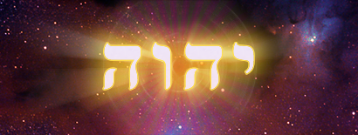
Usko yhteen jumalaan, Jahveen
Monoteismi (yksijumalisuus)
Jahve oli aluksi yksi seemiläisistä jumalista
Juutalaisten Jahvea, kristittyjen Jumalaa ja muslimien Allahia pidetään samana jumalana
Juutalaiset eivät lain mukaan saa sanoa Jumalan nimeä tai tehdä Jumalasta kuvaa

Slide 11
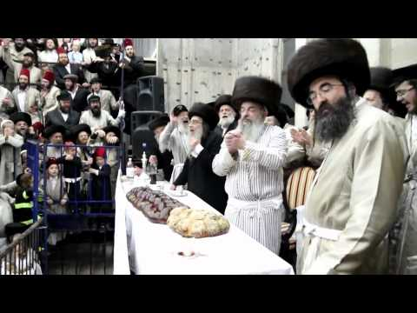
Juutalaisia n. 15 miljoonaa
Israelissa 6 milj.
Eri puolilla Eurooppaa
USA:ssa 5 milj.
Suomessa reilu 1000

Slide 12
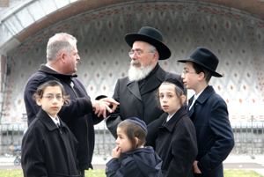
Juutalaisten hajaannus eli diaspora alkoi ajanlaskun aikoihin
Roomalaiset hävittivät Jerusalemin 70 jKr
Muuttovirta suuntautui aluksi Välimeren maihin, sitten Eurooppaan ja Amerikkaan

Slide 14
Vainot
Kansa huusi Pilatukselle Jeesuksesta: ’Ristiinnaulittakoon… hänen verensä saa tulla meidän ja lastemme päälle.’ Matt 27:25
Jerusalem hävitettiin 70 jKr
Antisemitisti - juutalaisvastaisuus sai alkunsa ensimmäisillä vuosisadoilla Jeesuksen surmaamisesta

Slide 15
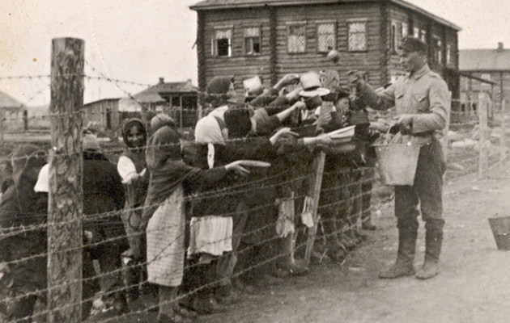
Katolinen kirkko vainosi juutalaisia keskiajalla
Juutalaiset eivät saaneet omistaa maata > monista juutalaissuvuista tuli pankkiireja – koronkiskureita
Ristiretkien
joukkosurmat
1800 –luvulta
lähtenyt vaino
huipentuu
Hitlerin
holokaustiin

Slide 16
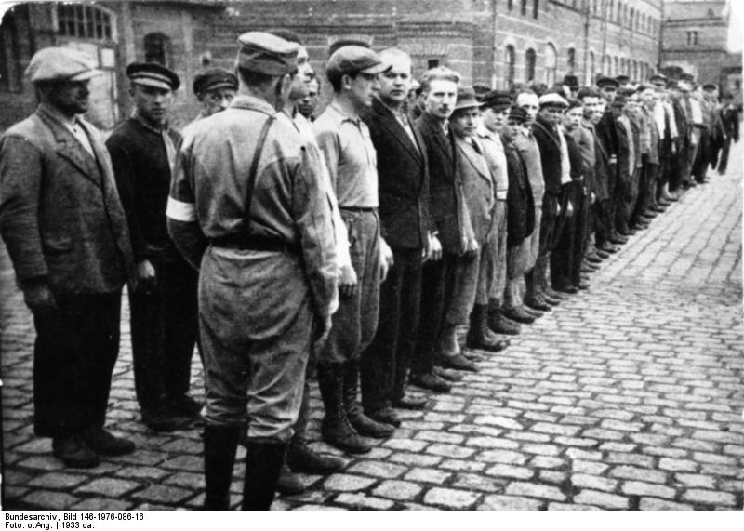
6 milj. juutalaista surmattiin keskitysleireillä 1942-45

Slide 17
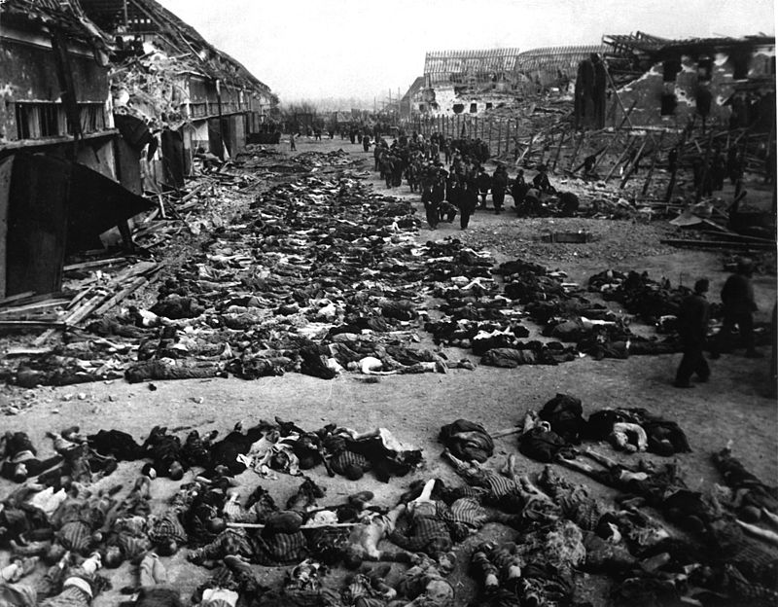
Holokausti
Holokausti (kreik. ὁλόκαυστον)
Natsien järjestelmällinen, etninen ja uskonnollinen tuhoamistyö

Slide 19
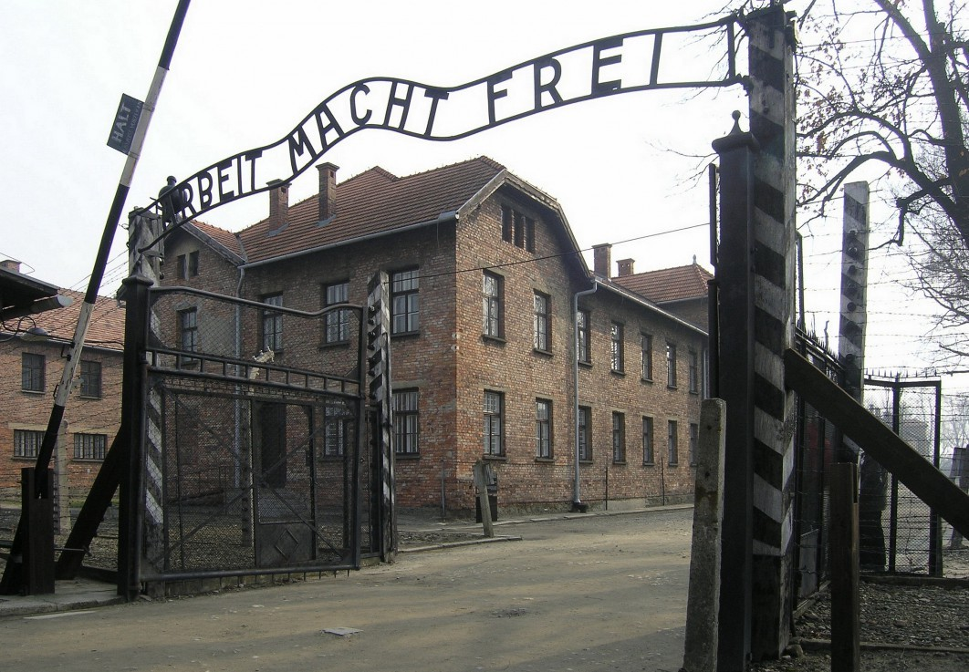
Auschwitz-Birgenau

Slide 20
Tuhoamisleirin rauniot

Slide 22
kaasukammio

Slide 23
tuhoamisleiri

Slide 24
polttouuni

Slide 25
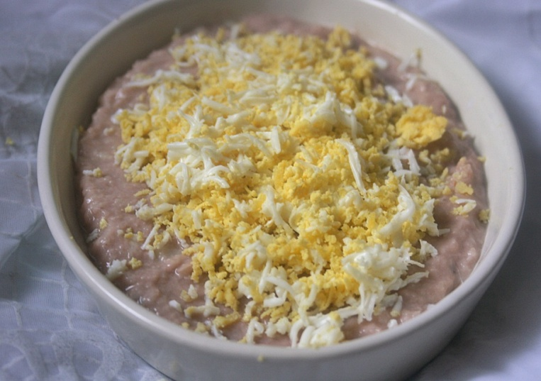
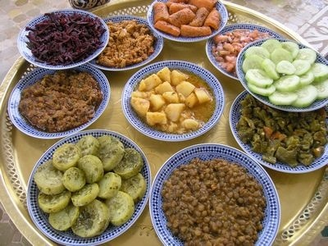
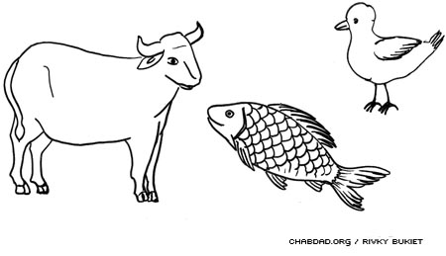
Juutalainen ruoka, Košer
Košer (hebr. ‏כָּשֵר‎, kelvollinen, puhdas)
basari eli lihatuotteet mukaan lukien lintujen liha
chalavi eli maitotuotteet
parve eli neutraalit tuotteet: kasvikset, hedelmät, kala, munat ja hunaja.

Slide 28
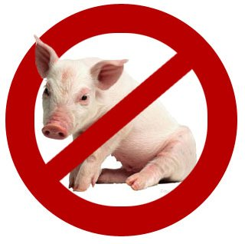
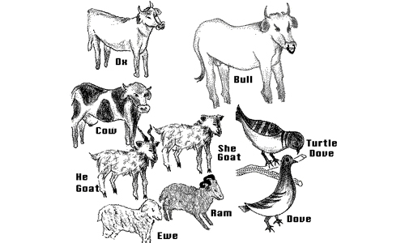
Basari, lihatuotteet
Sallittuja pääsääntöisesti märehtiviä sorkkaeläimiä ja Evä- ja suomupeitteiset vesieläimet, linnut, heinäsirkat
Kiellettyjä esim. sika, matelijat, hyönteiset, sammakkoeläimet, petolinnut
Oikein teurastettu eläin
sallittu
Veri ja rasva kiellettyjä

Slide 29
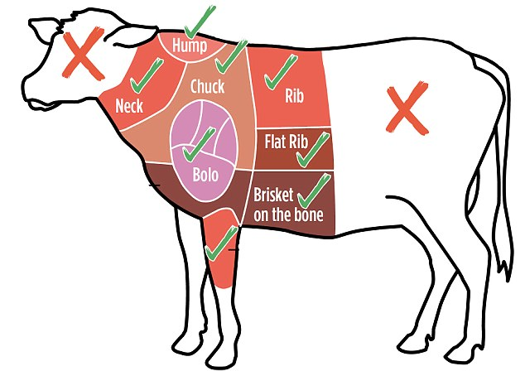
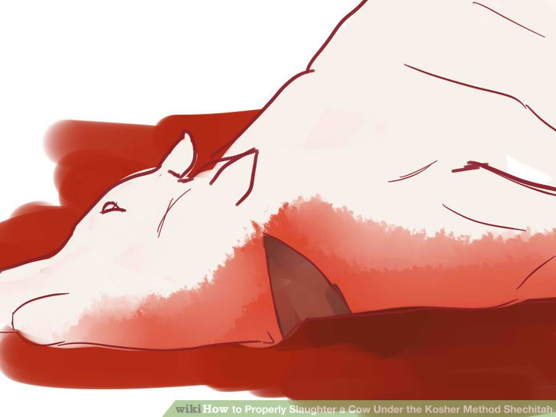
Teurastus
Rituaaliteurastus šehita tehdään rabbin valvonnassa
Kaulavaltimo katkaistaan ensin
Riista ei käy košer ruuaksi

Slide 31
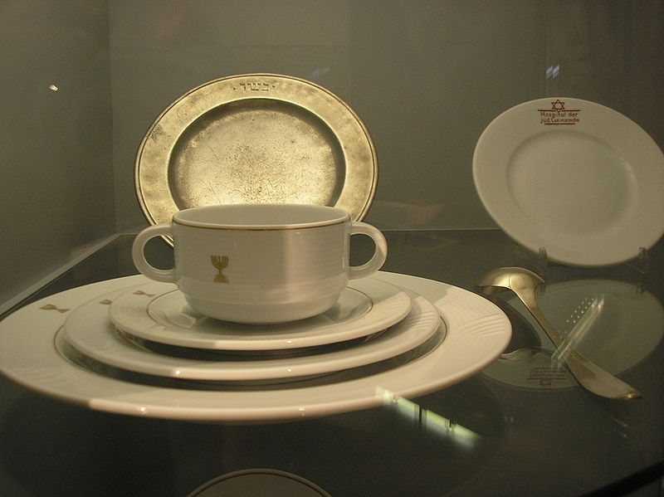
Ruokailu
Liha ja maitotuotteita ei saa sekoittaa
Niiden ruokailujen välillä suu huuhdellaan ja odotetaan muutama tunti, jotta edellinen ruokalaji ehtii sulaa
elimistössä
Ruokailuvälineet
puhdistetaan tulella
tai kiehuvalla vedellä

Slide 32
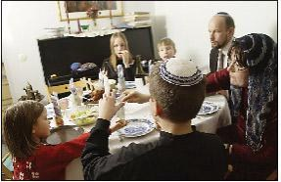
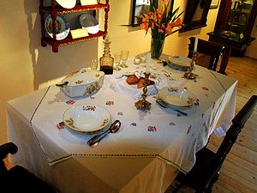
Viikkorytmi, jossa sapatti tärkein
Sapatti alkaa perjantaina auringon laskiessa ja päättyy lauantaina auringon laskun jälkeen
Sunnuntai on viikon ensimmäinen päivä

Slide 33
Vuoden juhlia

Slide 34
roš hašana
Uudenvuoden juhla, elo- syyskuun vaihteessa
Juhla aloittaa 10 päivää kestävän katumusajan
Juhlassa syödään omenia ja hunajaa, se kuvastaa toivoa
Juhlan aikana puhalletaan sofar-torveen

Slide 35
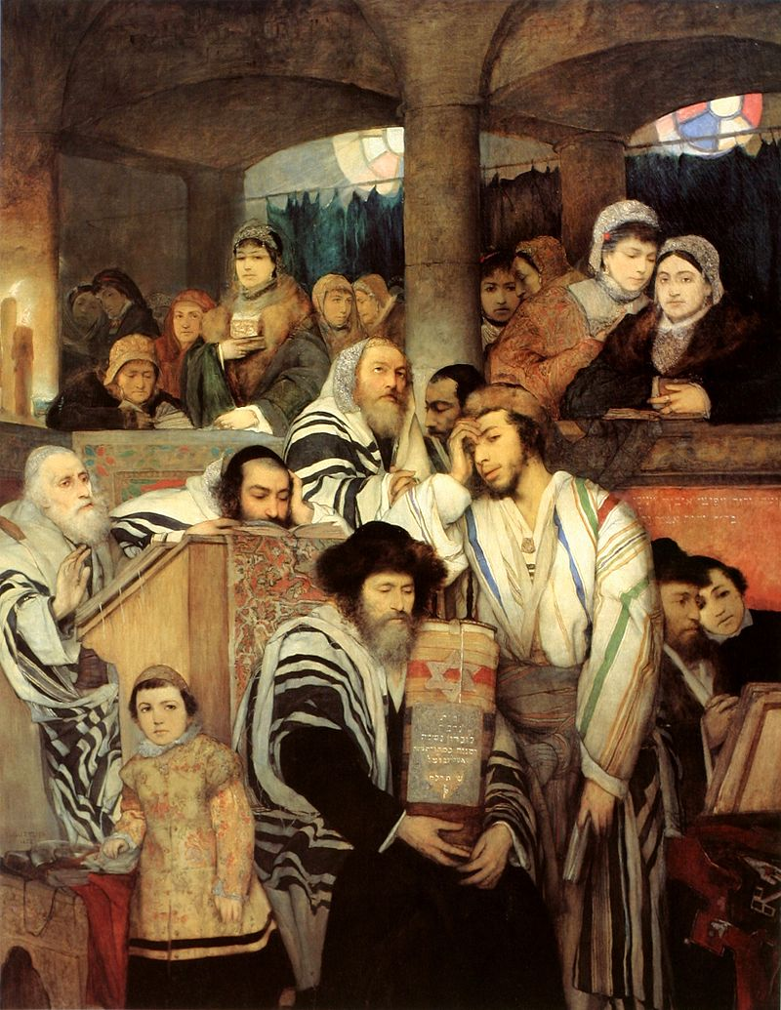
Jom kippur
Suuri sovintopäivä,
juhlista suurin
Syyskuussa
Päivä paastotaan ja
rukoillaan

Slide 36
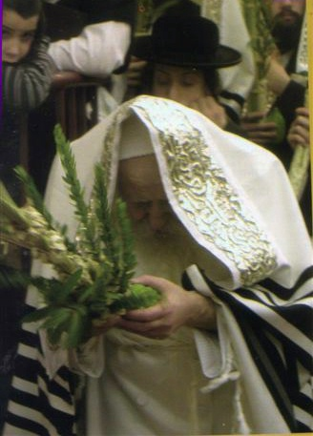
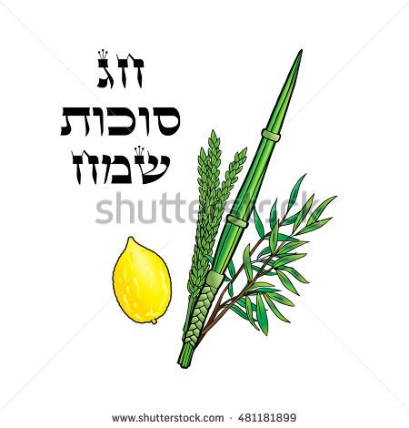
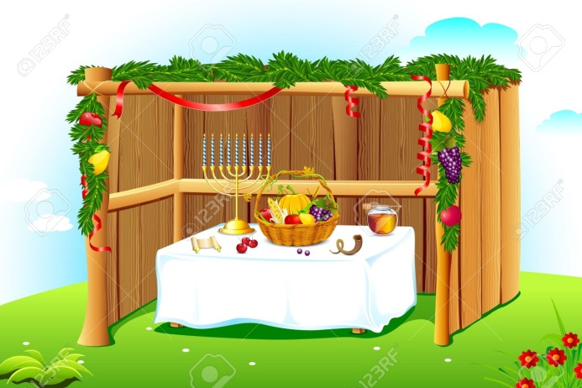
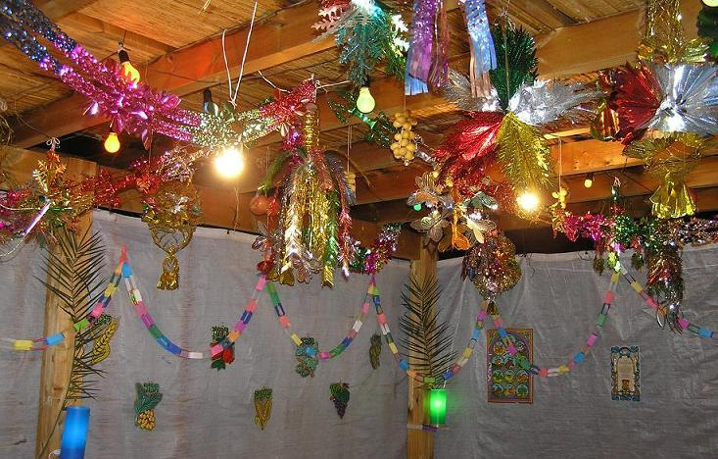
Sukkot eli lehtimajajuhla
Juhla on lokakuussa
Sadonkorjuujuhla
Erämaavaelluksen
muistojuhla
Kestää 7 päivää
Asutaan teltassa

Slide 37
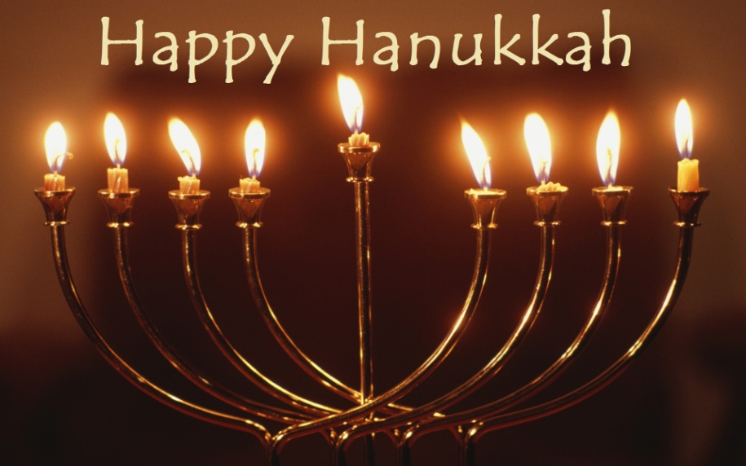
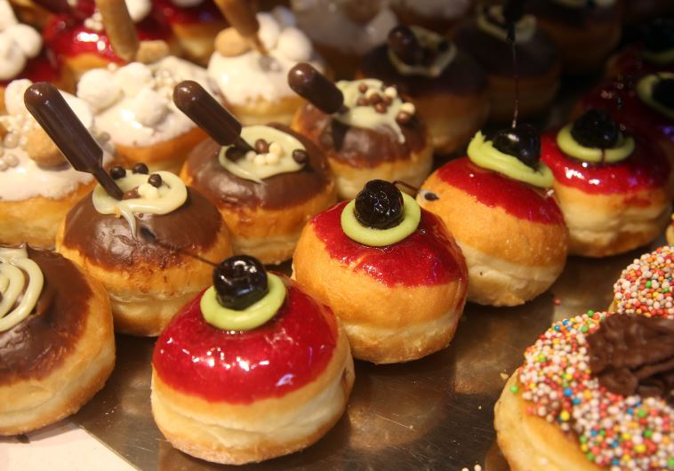
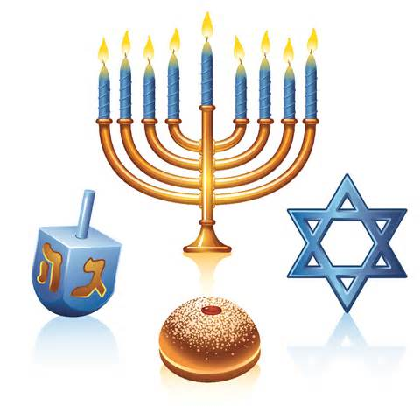
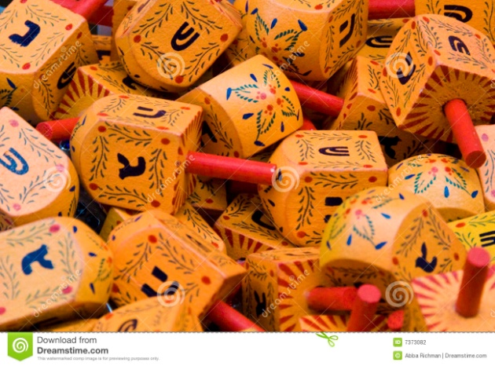
Hanukka
Joulukuussa 8 päivää
Lapset saavat lahjoja
Joka päivä lisätään yksi
kynttilä kynttelikköön
Syödään latkes-
Leivonnaisia
Nelikulmainen hyrrä

Slide 38
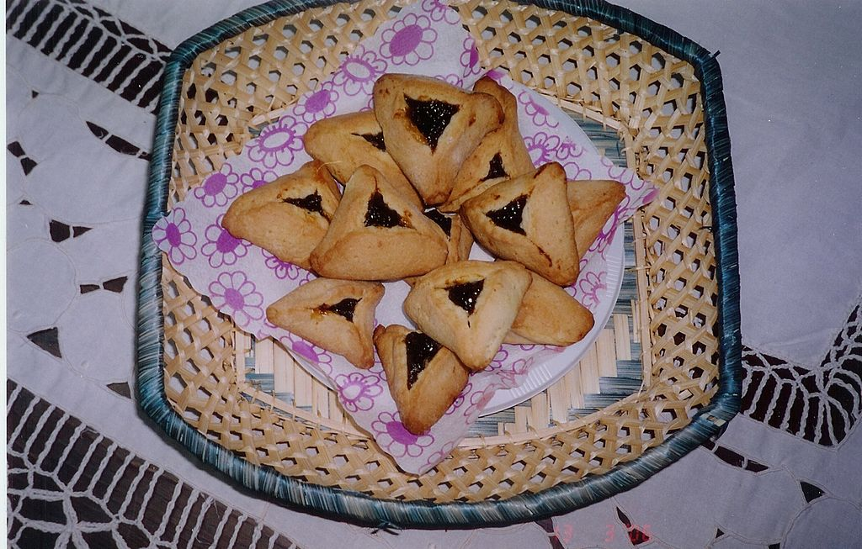
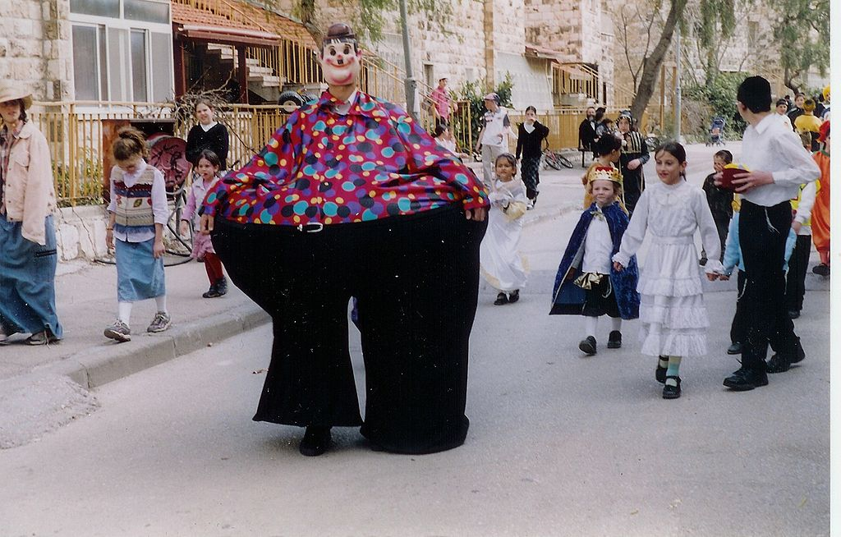
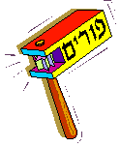
Purim
Iloinen juhla
Naamiaiset
Lahjoja köyhille

Slide 39
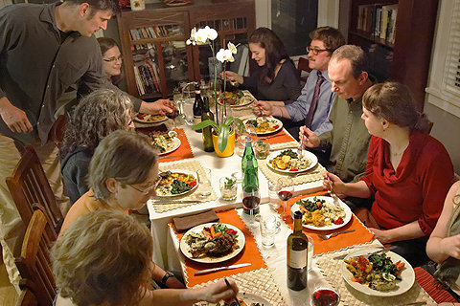
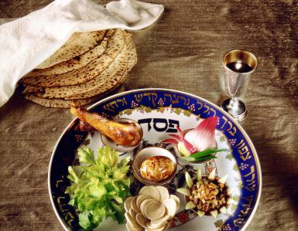
Pesah (passover)
Juutalaisten pääsiäinen
Egyptistä lähdön muistoksi

Slide 40
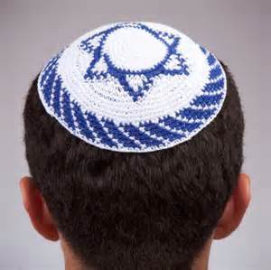
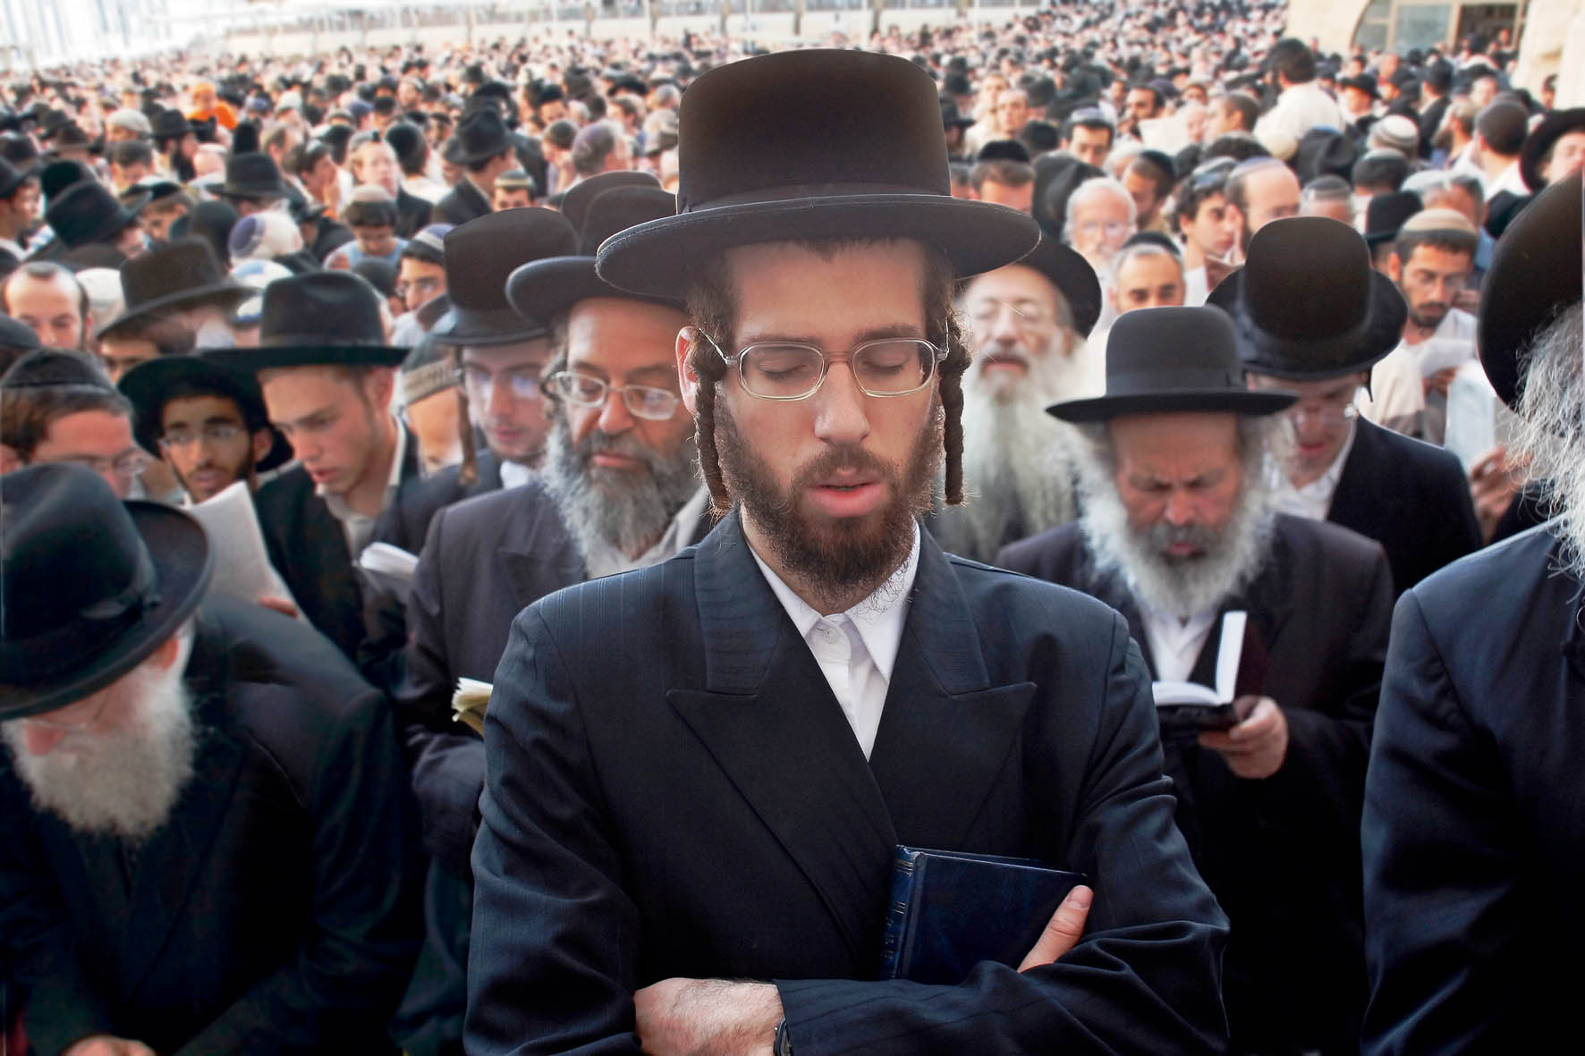
Juutalaisten pukeutuminen
Kipa, juutalaisen miehen päähine rukoillessa

